Slide 1
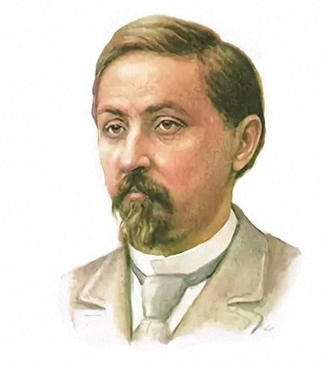
Дмитрий Наркисович Мамин-Сибиряк (25.10.1852 — 2.11.1912)
Русский писатель, драматург. Родился на Урале в посёлке Висим в семье заводского священника. Д. Н. Мамин-Сибиряк принадлежит к писателям, чьи жизнь и творчество особенно тесно связаны с родным краем. В широком смысле это был весь Урал, верным и любящим сыном которого он был до последних дней своей жизни. Есть на Урале места, самые любимые и близкие сердцу писателя. Именно им посвятил он свои лучшие, задушевные произведения.

Slide 2
О чем писал Мамин-Сибиряк
Писал об уральской природе, укладе жизни и быта на заводах. Его произведениям свойственен реализм, в них отображается судьба и дух русского народа. А также стал автором великолепных детских произведений, знакомых каждому ребенку.

Slide 3
"Алёнушкины сказки"
Алёнушкины сказки — сборник рассказов, которые Мамин-Сибиряк сочинял для своей дочери Алёны.
Из всех своих книг Мамин-Сибиряк особенно дорожил «Алёнушкиными сказками». Он говорил: «Это моя любимая книжка – её писала сама любовь, и поэтому она переживёт всё остальное».
В этих сказках писатель рисовал яркие образы животного мира, используя персонажей, характерных для народных сказок: медведей, волков, зайцев. Об одних героях он отзывался с уважением, над другими посмеивался или осуждал. Мамин-Сибиряк показывал важность трудолюбия, скромности и стойкости, помогающей преодолеть все жизненные неурядицы.

Slide 4
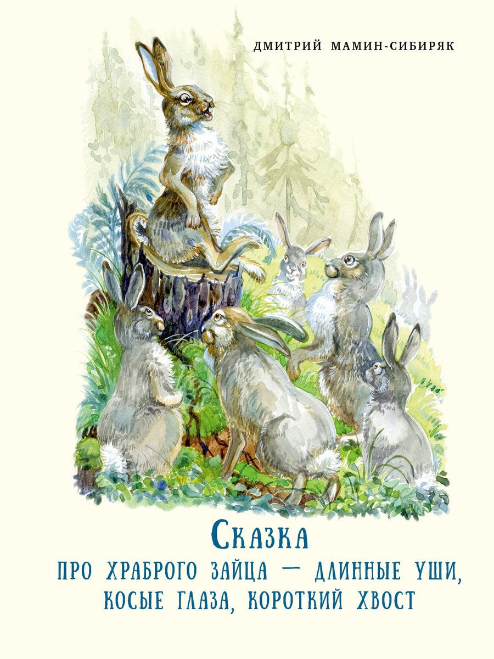
"Сказка про храброго Зайца - длинные уши, косые глаза, короткий хвост"
Одной из сказок, вошедшей в сборник «Алёнушкины сказки», является «Сказка про храброго Зайца». Идеей произведения – задумка автора показать на примере зайчика, как нехорошо хвастаться, к чему это может привести и как могут относится окружающие к хвастунам. Автор высмеивает хвастовство Зайца, называя его глупым и смешным. Дмитрий Наркисович своим произведением на примере Зайца показал детям, что нужно искать в себе умения и таланты, развивать их и достигать успехов, а не поступать, как Заяц-хвастун.

Slide 5
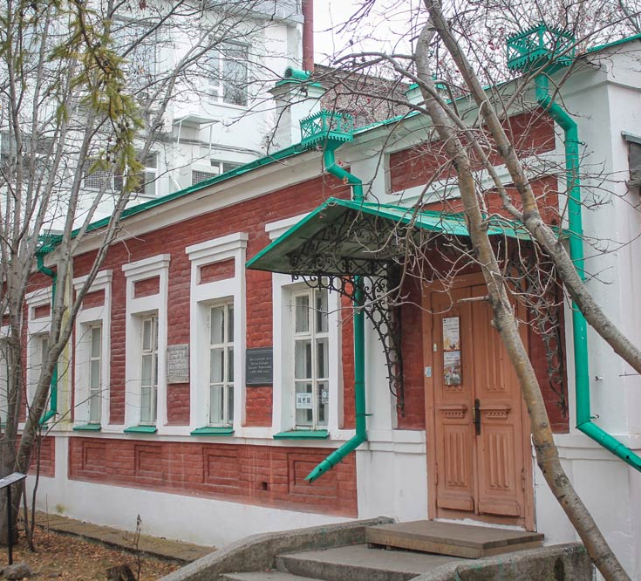
Памятные места в Екатеринбурге
В марте 1885 года на гонорар от публикации романов «Горное гнездо» и «Приваловские миллионы» Мамин-Сибиряк купил для семьи дом по улице Соборной (ныне улица Пушкина). В этом доме семья Маминых прожила более 30 лет. Здесь же жили брат писателя Николай и сестра Елизавета с мужем. В 1946 году в доме был открыт литературный музей им. Д.Н. Мамина-Сибиряка.
Наш детский сад расположен на улице, названной в честь писателя Мамина-Сибиряка.

